Slide 1

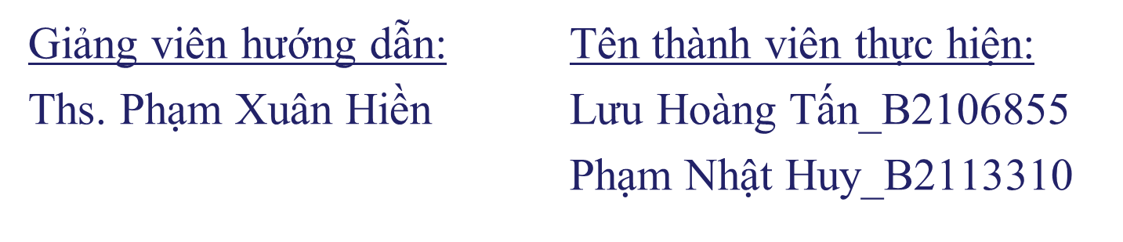
DEMO CHUYỂN NFAԑ SANG DFA TƯƠNG ĐƯƠNG
NHÓM 33

Slide 2

TỔNG QUAN VỀ ĐỀ TÀI
Giới thiệu đề tài
Mục tiêu đề tài
Phương pháp thực hiện
Thiết kế và cài đặt
Kết quả đạt được
Hướng phát triển
Tài liệu tham khảo

Slide 3
GIỚI THIỆU ĐỀ TÀI
1.
Đặt vấn đề
2.
Lịch sử giải quyết vần đề
3.
Đối tượng và phạm vi nghiên cứu

Slide 4
GIỚI THIỆU ĐỀ TÀI
1. Đặt vấn đề
- Chuyển đổi từ NFAԑ sang DFA tương đương là một kiến thức quan trọng trong học phần tin học lý thuyết.
- Đòi hỏi có kiến thức về DFA, NFA và NFAԑ, cùng với kỹ năng vận dụng các kiến thức trên nhằm xử lý các bài toán khác nhau.
- Tại sao cần phải chuyển đổi NFAԑ sang DFA tương đương?

Slide 5
GIỚI THIỆU ĐỀ TÀI
2. Lịch sử giải quyết vấn đề
- “Introduction to Automata Theory, Languages and Computation” xuất bản vào năm 1979 đã đề cập đến vấn đề và phương pháp chuyển đổi.
- Ngày nay, với sự phát triển của công nghệ thông tin, có nhiều công cụ phần mềm và thư viện đã được tịch hợp, giúp cho công việc dễ dàng và hiệu quả hơn.

Slide 6
GIỚI THIỆU ĐỀ TÀI
3. Đối tượng và phạm vi nghiên cứu
- Hai đối tượng nghiên cứu: Automata hữu hạn không đơn định chuyển đổi trên nhãn rỗng (NFAε), automata hữu hạn đơn định (DFA)
- Phạm vi nghiên cứu tập trung vào nghiên cứu và xây dựng thuật toán trực quan và hiệu quả trong quá trình thực hiện chuyển đổi NFAε sang DFA tương đương.

Slide 7
MỤC TIÊU ĐỀ TÀI
- Mục tiêu của đề tài là dựa vào các ngôn ngữ lập trình đã học, xây dựng lên hệ thống chuyển đổi từ NFAε sang DFA tương đương, có thể đón nhận ngôn ngữ mà NFAε đã đón nhận trước đó.

Slide 8
PHƯƠNG PHÁP THƯC HIỆN
Kiến thức
- Phương pháp chuyển đổi NFAε sang DFA tương đương.
- Ngôn ngữ lập trình Python.
Công cụ
- Sử dụng công cụ Visual Studio Code để lập trình giải thuật trên và chạy thử nghiệm kết quả.

Slide 9
THIẾT KẾ THUẬT TOÁN
Thuật toán chuyển đổi NFAε sang DFA, có 3 bước:
Bước 1: Xác định tập trạng thái mới
Bước 2: Dịch chuyển trên một ký hiệu nhập
(lặp lại quá trình đến khi không còn trạng thái cần xét)
Bước 3: Xét trạng thái kết thúc và tạo bảng hàm chuyển của DFA

Slide 10
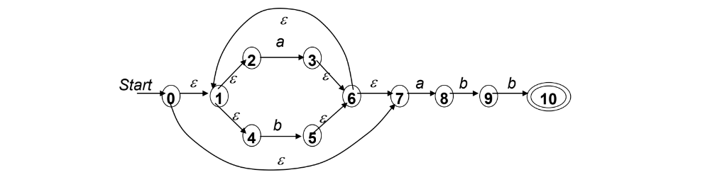
THIẾT KẾ THUẬT TOÁN
Ví dụ: Tạo DFA từ NFAε sau:

Slide 11
CÀI ĐẶT CHƯƠNG TRÌNH
Cài đặt chương trình bao gồm 2 lớp DFA và NFAε
DFA
NFAε
- Phương thức khỏi tạo
- Hiển thị
- Phương thức khỏi tạo
- Đọc đầu vào
- Hiển thị
- Tính ԑ-closure
- Chuyển đổi trên ký hiệu nhập
- Chuyển đổi NFAε sang DFA

Slide 12
DEMO CHƯƠNG TRÌNH

Slide 13
KẾT QUẢ ĐẠT ĐƯỢC
- Chương trình thực hiện thành công khi xây dụng được mô hình DFA từ NFAԑ đã cho.
- Nhưng hạn chế là vẫn chưa thể gán được giá trị trạng thái cho DFA mới, cũng như chưa tạo được bảng hàm chuyển của DFA vừa tạo ra.
- Nhìn chung, phần demo đã giải quyết gần 90% các vấn đề đã đặt ra ở phần đầu của đề tài này.

Slide 14
HƯỚNG PHÁT TRIỂN
Tối ưu hóa thuật toán
Xử lý ngôn ngữ tự nhiên
Xây dựng công cụ phân tích
Xử lý dữ liệu lớn và phân tán
Ứng dụng trong Internet of Things (IoT)

Slide 15
TÀI LIỆU THAM KHẢO
[1] Introductions to Automata Theory, Languages and Computation – John E. Hopcroft, Jeffrey D. ullman – 1979.
[2] A First course in Formal Language Theory (Second Editor) – V. J. Rayward-Smith – 1995
[3] Trình biên dịch – Phan Thị Tươi – 1986
[4] Giáo trình tin học lý thuyết – Võ Huỳnh Trâm –2009.

Slide 16

Cảm ơn thầy cô và các bạn đã lắng nghe

